Slide 1
Chiba campaign MAX-DOAS(2D) day9 2017/11/29
※ 前日(11月28日)まで${\text{NO}}_{\text{2}}$濃度を0ppbv～20ppbv、$\text{CHOCHO}$の濃度
を0ppbv～0.2ppbvと表示していましたが11月29日に関しましては
MAX-DOAS#4にて、その値を超えたため${\text{NO}}_{\text{2}}$濃度を0ppbv～30ppbv、
$\text{CHOCHO}$の濃度を0ppbv～0.3ppbvの範囲に設定しなおして
表示しております。

Slide 2
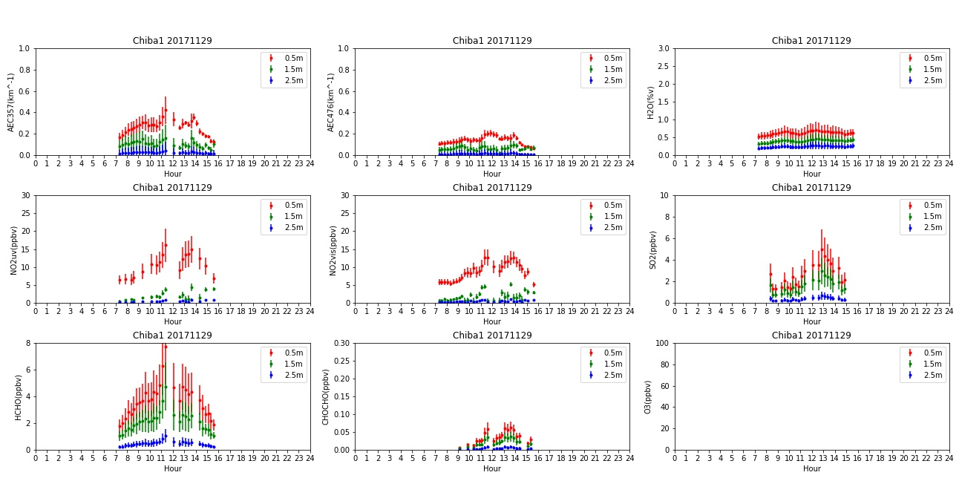
MAX-DOAS#1 , NorthDirection

Slide 3
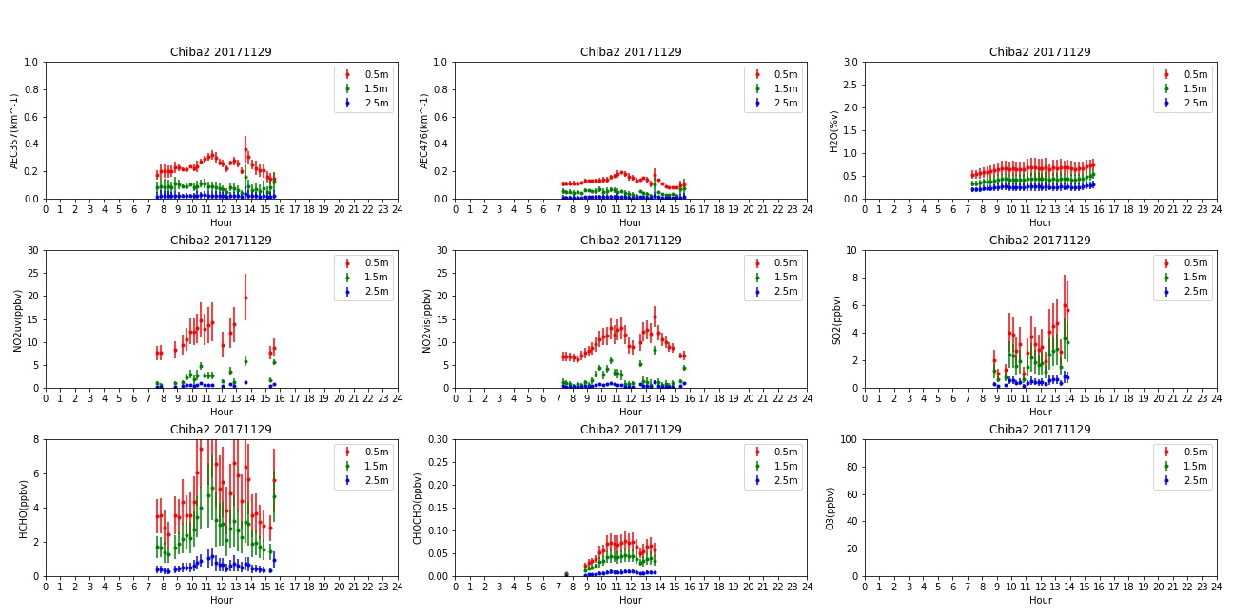
MAX-DOAS#2 , WestDirection

Slide 4
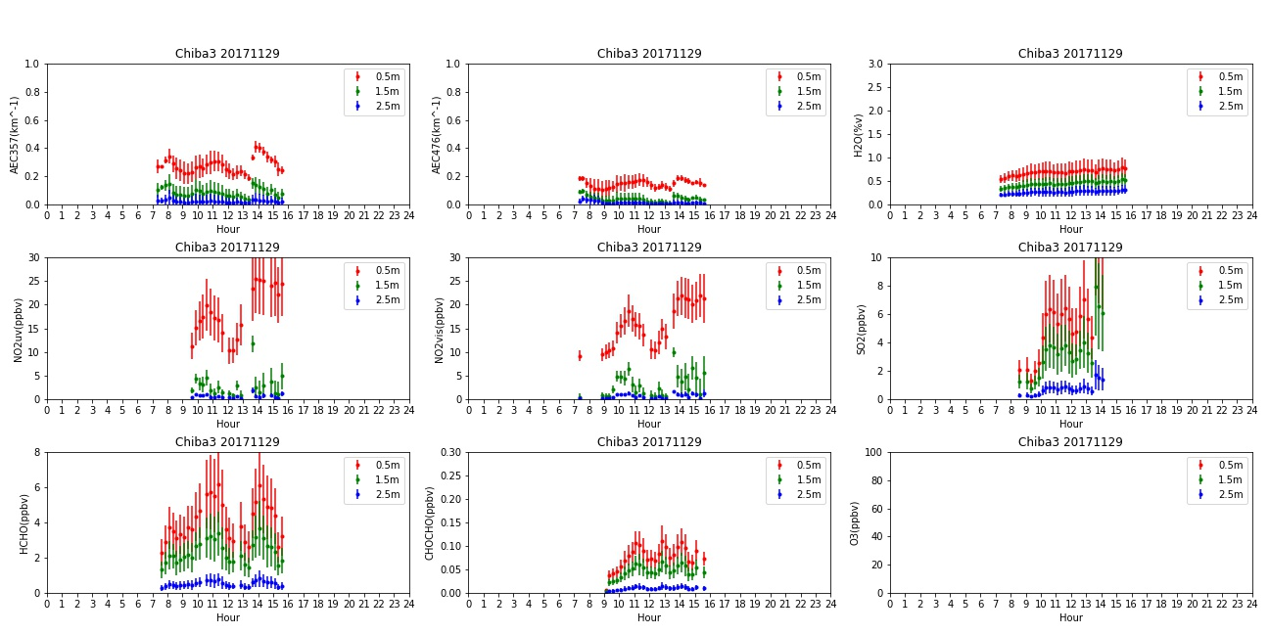
MAX-DOAS#3 , EastDirection

Slide 5
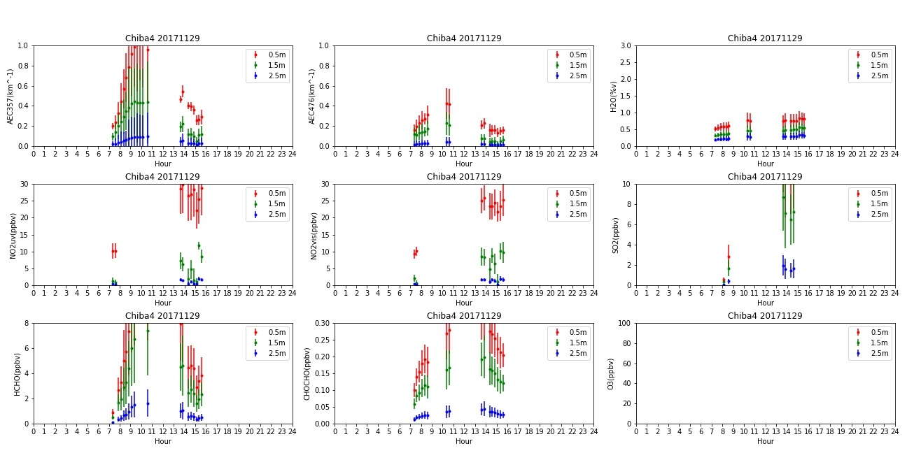
MAX-DOAS#4 , SouthDirection

Slide 6
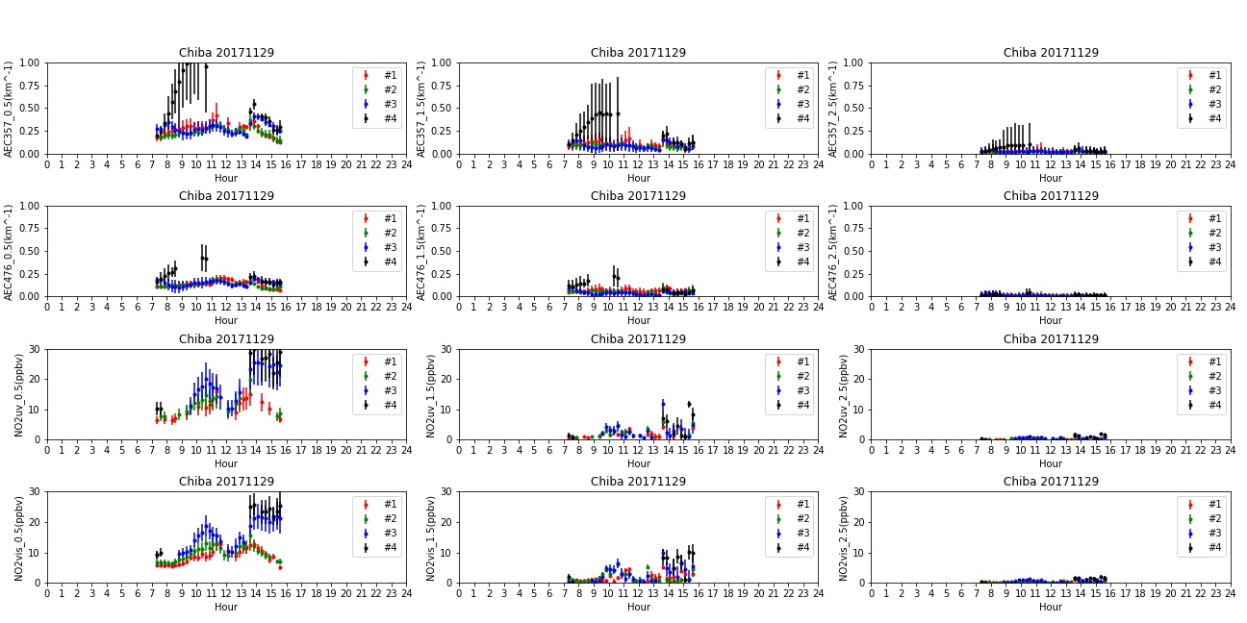
MAX-DOAS Comparison graph
0.5km
1.5km
2.5km
AEC357
AEC4766
NO2uv
NO2vis

Slide 7
DATA
気11月29日の詳細
象庁HPより引用（観測点：北緯： 35 度 36.1 分 東経： 140 度 6.2 分 標高： 4 m）
時刻 | 気温 | 降水量 | 風向 | 風速 | 日照時間 | 積雪深 | 湿度 | 気圧
時 | ℃ | mm | 16方位 | m/s | h | cm | % | hPa
1 | 12.0 | 0.0 | 北 | 0.6 |  | 0 | 79 | 1019.6
2 | 11.9 | 0.0 | 北北西 | 1.9 |  | 0 | 78 | 1019.3
3 | 10.9 | 0.0 | 北西 | 0.5 |  | 0 | 84 | 1018.8
4 | 10.1 | 0.0 | 東 | 0.6 | 0.0 | 0 | 87 | 1018.3
5 | 9.9 | 0.0 | 東南東 | 1.2 | 0.0 | 0 | 89 | 1018.3
6 | 10.0 | 0.0 | 北 | 1.4 | 0.0 | 0 | 81 | 1018.6
7 | 9.6 | 0.0 | 北北東 | 2.4 | 0.2 | 0 | 80 | 1018.2
8 | 10.2 | 0.0 | 北西 | 2.0 | 1.0 | 0 | 76 | 1018.2
9 | 11.8 | 0.0 | 西北西 | 0.8 | 1.0 | 0 | 69 | 1018.3
10 | 13.5 | 0.0 | 西 | 0.6 | 1.0 | 0 | 65 | 1017.4
11 | 14.3 | 0.0 | 西南西 | 2.1 | 1.0 | 0 | 69 | 1016.1
12 | 15.0 | 0.0 | 西南西 | 2.5 | 1.0 | 0 | 68 | 1015.1
時刻 | 気温 | 降水量 | 風向 | 風速 | 日照時間 | 積雪深 | 湿度 | 気圧
時 | ℃ | mm | 16方位 | m/s | h | cm | % | hPa
13 | 16.2 | 0.0 | 西 | 1.9 | 1.0 | 0 | 64 | 1013.7
14 | 16.4 | 0.0 | 西 | 2.5 | 1.0 | 0 | 66 | 1013.2
15 | 17.4 | 0.0 | 南西 | 2.0 | 1.0 | 0 | 59 | 1013.0
16 | 17.1 | 0.0 | 西 | 2.1 | 1.0 | 0 | 57 | 1013.1
17 | 16.3 | 0.0 | 北北西 | 2.6 | 0.2 | 0 | 53 | 1013.8
18 | 15.8 | 0.0 | 北北東 | 3.1 | 0.0 | 0 | 55 | 1014.6
19 | 15.6 | 0.0 | 北東 | 2.3 | 0.0 | 0 | 57 | 1015.0
20 | 15.3 | 0.0 | 北東 | 2.6 | 0.0 | 0 | 62 | 1014.7
21 | 14.6 | 0.0 | 北北東 | 2.6 |  | 0 | 69 | 1015.0
22 | 14.2 | 0.0 | 北北東 | 2.3 |  | 0 | 65 | 1015.3
23 | 14.1 | 0.0 | 北北東 | 0.8 |  | 0 | 63 | 1015.4
24 | 14.1 | 0.0 | 北 | 1.2 |  | 0 | 62 | 1015.2

